Slide 1
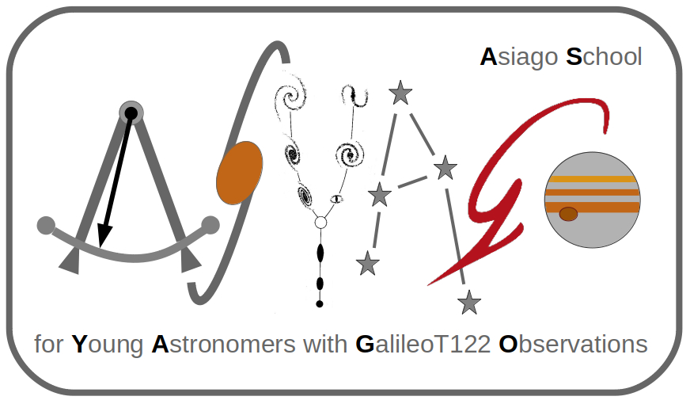
Costantino Sigismondi 9 luglio 2024
prof.sigismondi@icra.it
il Sole a Colori: osservare e misurare l’attività della nostra stella al suo massimo

Slide 2
Il 2024 è l’anno del massimo dell’attività solare. A scuola osserviamo quotidianamente il Sole al telescopio in luce BIANCA dentro il laboratorio di fisica e fuori al giardino, così da misurare
l’attività solare (il numero di Wolf) e la rotazione solare
la temperatura delle macchie solari (con il filtro VERDE λ=540±20 nm Solar Continuum)
le dimensioni delle protuberanze (con il telescopio H-alfa ROSSO). Sul web studiamo:
la velocità dei protoni dalle eruzioni solari (con i dati GOES –RADIAZIONE CORPUSCOLARE)
la propagazione di onde sismiche sul Sole (con le immagini GONG e SDO ROSSO-UV e oltre)
I colori dell’aurora boreale dell’11 maggio 2024 ed i brillamenti osservati dal vivo hanno completato in modo unico questo progetto, dedicato agli studenti delle scuole superiori: ITIS e Liceo Galileo Ferraris di Roma, le classi del PCTO in Astrofisica del Liceo Galilei di Pescara, del Liceo Newton di Roma e i professori del Liceo Morgagni di Roma. L’astrofisica completa naturalmente i programmi scientifici della scuola superiore, ma è relegata al primo anno da programma. L’osservazione «multimediale» del Sole è stata offerta agli studenti di tutti gli indirizzi anche tramite una classroom di google. Eventi speciali (Eclissi, Transiti meridiani, Occultazioni, Webinar) completano il progetto.

Slide 3
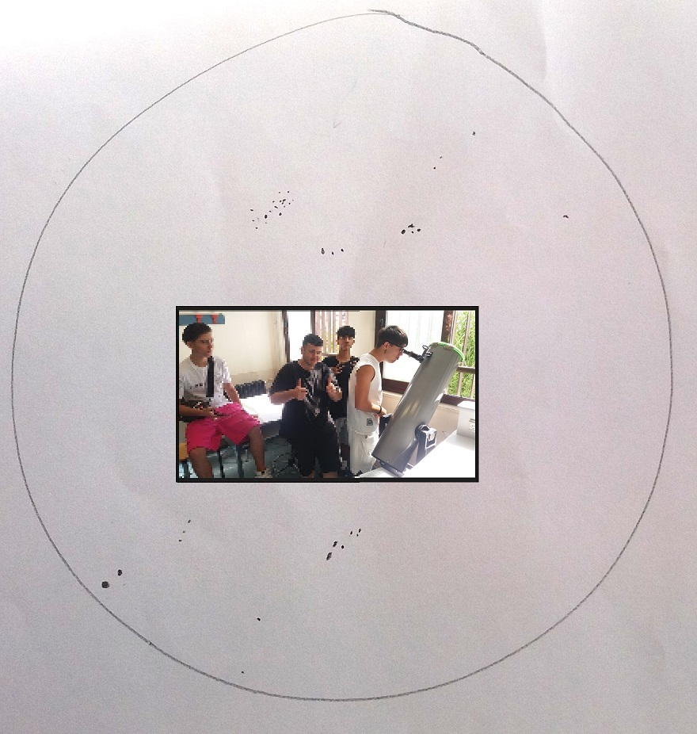
1-Attività Solare FOTOSFERA: LUCE BIANCA
Il numero di Wolf: conteggio accurato di gruppi G e macchie N; R=10G+N
La rotazione solare: si può misurare seguendo le macchie più grandi (già dal 2020/21)
Attività semplice, sviluppa lo spirito di osservazione e la pazienza, permette
di verificare cambiamenti da un giorno all’altro.
Questa attività richiede 5 minuti per studente, il risultato si può
confrontare con spaceweather.com e con la Specola Solare di Locarno.
Nel disegno delle macchie il 4 giugno 2024 alle 10:30 c’è la foto degli studenti al lavoro.
Hanno individuato 11 gruppi e 39 macchie, R=149.
L’attività solare R ha superato R= 200 in alcuni giorni di maggio 2024
Questa attività va bene per il biennio ITIS e per il Liceo, è consigliata per il triennio. Davanti all’obiettivo del telescopio c’è un filtro pancromatico in mylar.

Slide 4
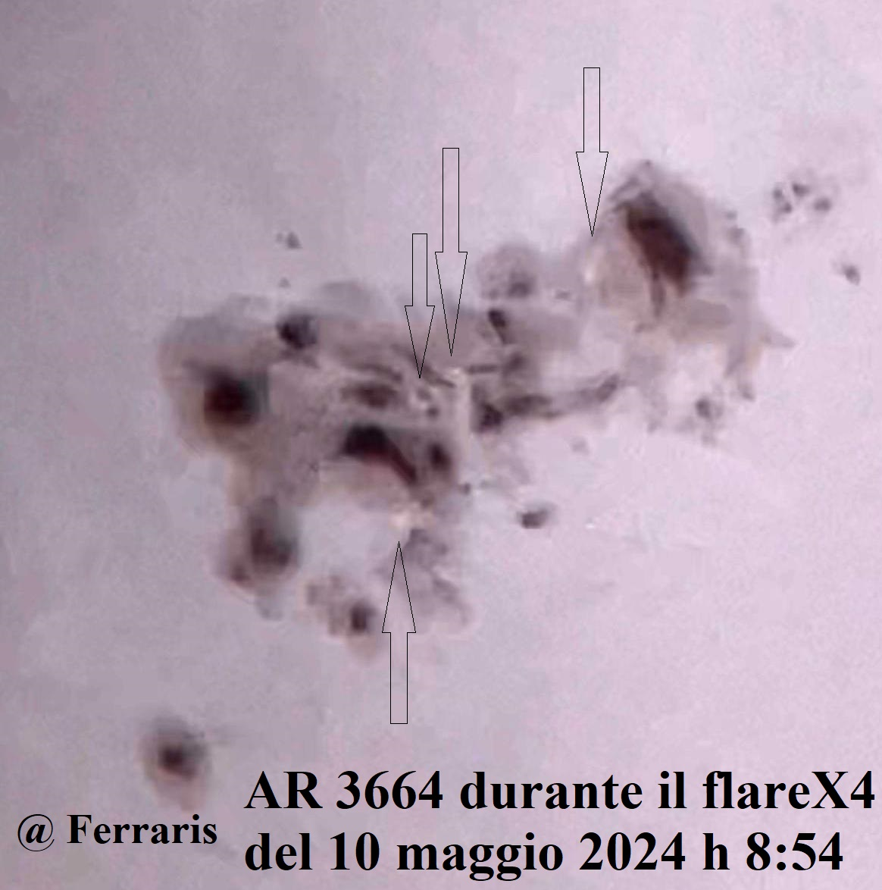
2-Differenze di Temperature FOTOSFERA: BIANCO-VERDE
2. La temperatura delle macchie è più fredda della fotosfera, mentre le plages sono più calde della cromosfera. L’emissività del corpo nero è proporzionale a T⁴, possiamo calcolare il rapporto tra le emissività delle regioni attive e il fondo circostante esaminando delle fotografie scattate all’oculare col telefonino. Questo esperimento riesce meglio con filtri a banda stretta, perché le telecamere dei telefonini non sono lineari. L’osservazione è per tutti, l’analisi dati per IV e V Liceo scientifico. Col filtro verde è la macchia AR2835 T_{macchia}/T_{fotosfera}=(32/124)^{1/4} con T_{fotosfera} =5780 K (letteratura),
risulta T_{macchia}=4120 K.
Il flare X4 in luce bianca era il 3° flare più intenso del ciclo XXV. La foto al Newton 25 cm f/4 è presa dagli studenti di laboratorio

Slide 5
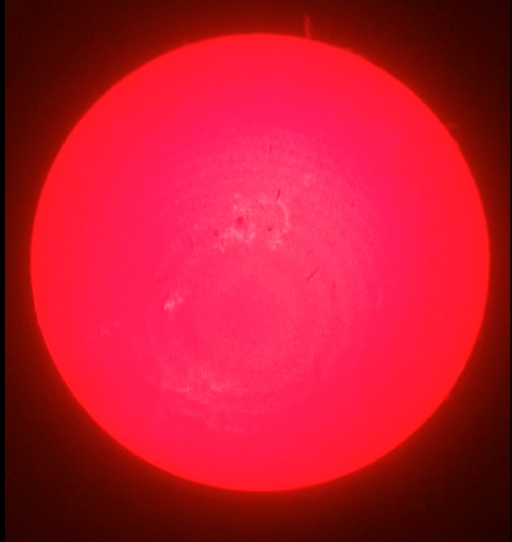
3-Le protuberanze CROMOSFERA: H-alfa ROSSO
3. La dimensione delle protuberanze e vederle ferme anche per vari giorni è già un’introduzione al magnetismo della nostra stella. Il campo magnetico è fisso, ma là attorno avvengono moti di particelle cariche.
Sia l’osservazione che il calcolo delle dimensioni sono già per il biennio delle superiori. Qui vediamo una protuberanza di almeno 88 mila km sopra la superficie del Sole dal Video in H-alfa del 22 maggio 2024 h 10:41
Il diametro del Sole è 553 pixel, la protuberanza è lunga 35 pixel, quindi se il diametro solare è 1.392 milioni di Km, la protuberanza sale per almeno 88 mila Km.
Cosa sostiene queste enormi strutture contro la forza di gravità?
Il tema adatto a tutti, in particolare l’analisi della foto già per il biennio ITIS/Liceo, e lo studio del campo magnetico per il triennio del Liceo.
Telescopio H-alfa CORONADO PST 2’’ λ=656.3±1 nm

Slide 6
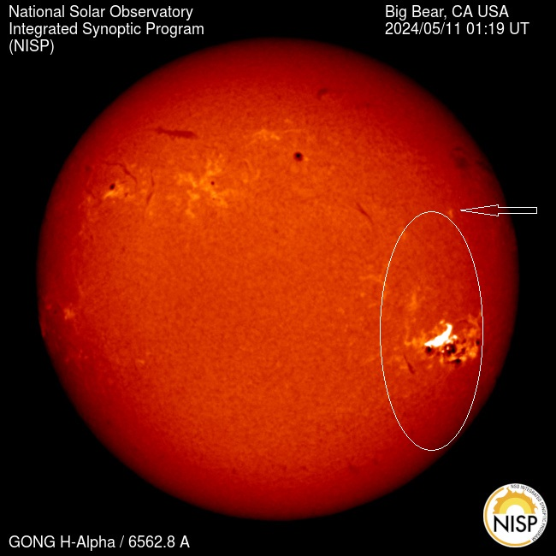
4-Sismologia sul Sole CROMOSFERA-CORONA: H-alfa EUV ed X
4. Onde sismiche sul Sole si studiano da decenni con strumenti sensibilissimi. Abbiamo notato che i brillamenti più potenti ne hanno «accesi» altri subito dopo (14 maggio 2024 NASA SVS | Largest Flare X8.79 yet from Solar Cycle 25)
Il video è dal satellite SDO, mentre dalla rete GONG in H-alfa si vedono bene le onde di superficie guardando il flare X5.89 l’11 maggio 2024.
La velocità delle onde p (di pressione) del Sole è tale da coprire il cerchio bianco in circa 4 minuti, e arrivare agli antipodi in circa mezz’ora, l’intervallo di tempo osservato tra il picco di X8.79 e l’inizio di M4.4 dal bordo opposto. Questi dati sono disponibili sul web, e noi li abbiamo potuti interpretare grazie all’«avere due finestre» sempre aperte nel laboratorio di scuola: il visibile e l’H-alfa, ma soprattutto grazie al fatto che… le aprivamo tutti i giorni.
L’attività solare degli ultimi mesi di scuola 2024 ci ha premiato!

Slide 7
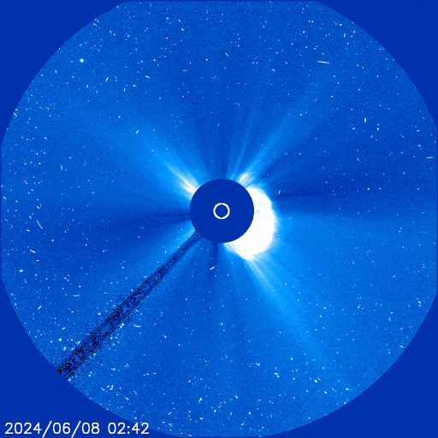
5-particelle relativistiche dal Sole ELIOSFERA: RADIAZIONI CORPUSCOLARI
5. Le particelle relativistiche dal Sole ci giungono in occasione dei brillamenti più potenti, durante i quali sono rilasciate energie enormi per riconnessione magnetica. Nel grafico sottostante ho preso i dati in tempo reale dei satelliti GOES dei raggi X e del flusso dei protoni: questi sono arrivati 22 minuti dopo i raggi X, hanno quindi impiegato 30 minuti dove la luce ne impiega 8: v=8/30∙c il 27% di c, abbastanza per usare la formula di Einstein E=mc²∙γ con γ=(1-v²/c²)^{½} . Il flare che li ha sparati è stato quello M9.75 dell’8 giugno 2024.
Coronografo C3↓

Slide 8
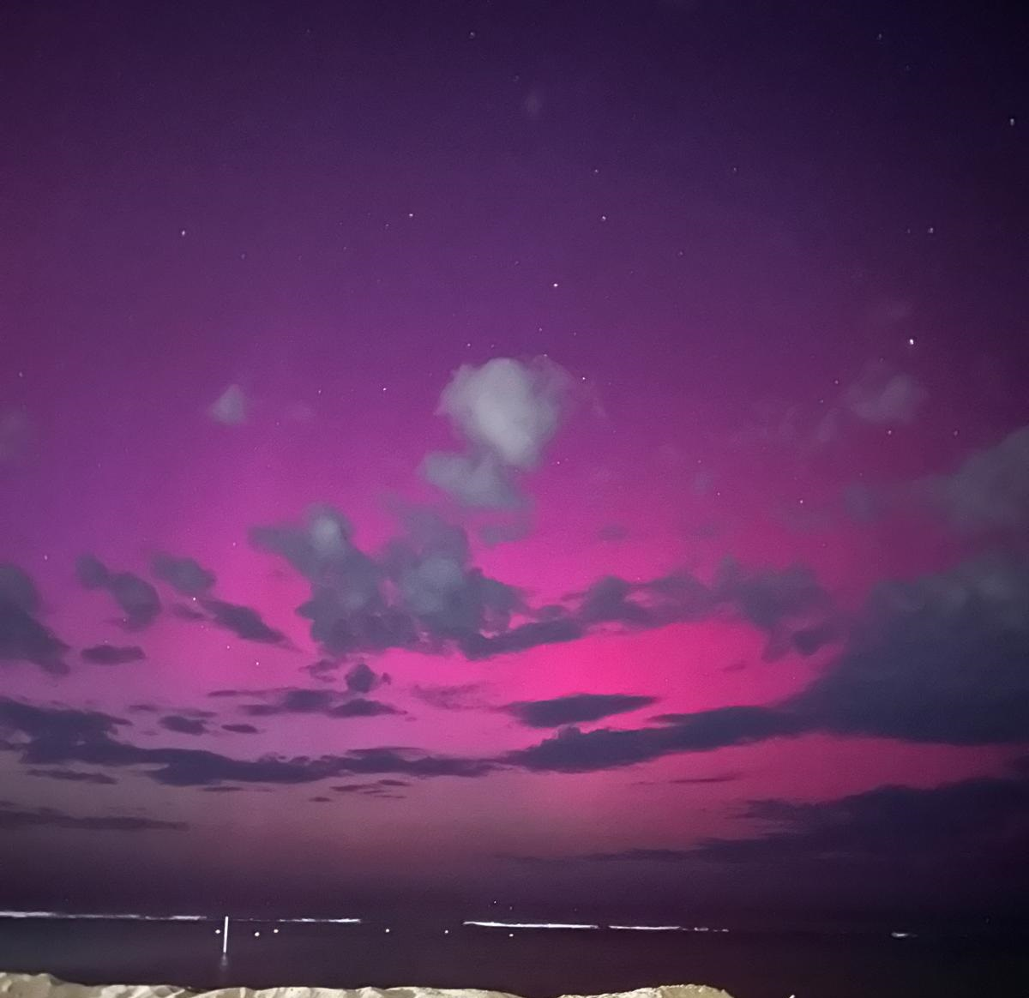
Referenze
Ristampa de Il Sole di padre Angelo Secchi in Italiano (1884, pdf del 2023 su Gerbertus vol. 20) trascritto da me e patrocinio dell’Accademia dei Quaranta, di cui Secchi era socio.
Video scientifici su youtube
Poster di solarpedia dedicato all’Obelisco Vaticano
Il Sole colora la notte con l’aurora boreale
Foto: Studenti Liceo Galilei, Pescara 11/5/24

Slide 9
Sitografia «operativa»
Raggi X dal Sole: https://www.swpc.noaa.gov/products/goes-x-ray-flux
Protoni dal Sole: https://www.swpc.noaa.gov/products/goes-proton-flux
Laboratorio Fisica Solare «A. Cacciani» (@ Sapienza) www.icra.it/solar Immagini H-alfa GONG: https://gong2.nso.edu/products/tableView/table.php?configFile=configs/hAlphaColor.cfg
Immagini dei coronografi C2 e C3 di SOHO: https://soho.nascom.nasa.gov/data/Theater/
Immagini di SDO: https://sdo.gsfc.nasa.gov/ Disegni di Locarno: https://www.specola.ch/disegni/
Siti di meteorologia spaziale: www.spaceweather.com ; https://www.spaceweatherlive.com/
Database di osservazioni e didattica: https://est-east.eu/solarpedia con il nostro contributo
https://est-east.eu/images/Solarpedia/Solar_Meridian_Line/1_520_EST_Solarpedia.jpg
Video nostri: https://www.youtube.com/channel/UCe18v3EZ8w2qmd8jW6mYV5w/videos
con cadenza quotidiana: transiti solari meridiani, osservazioni del Sole al telescopio.
17 Eventi speciali (webinar) Eventi PCTO (icranet.org) da Betelgeuse Dimming 2020 in poi

